Slide 1
Taichi Hackathon
Team: 哇噗

Slide 2
Taichi Hackathon
限制性多体引力模拟

Slide 3
限制性多体模拟
在引力模拟中，大部分物体都是小质量物体，而起的主导作用的仅有少数物体情形：比如稳定的恒星系统。
是否有优于迭代模拟的方法？
其实只要对大质量的物体进行 “影响范围” 的划分，并且这些“范围”仅存在“包含”与“相离”两种关系。
由此可以将复杂的系统分解为多个二体运动，而二体运动是可解的，从而能使用方程求解的方式来模拟物体的运动，将动态的运动变成静态的参数
这将我们带回最为经典的二体运动求解，早在牛顿的年代就开始研究的经典模型

Slide 4
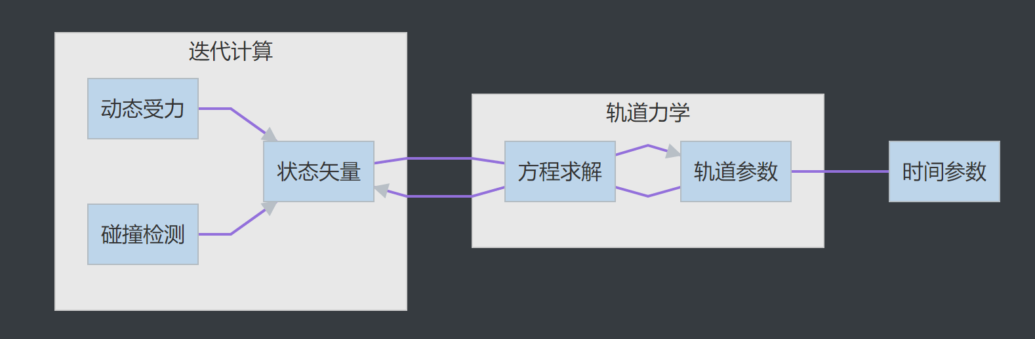
限制性多体模拟
方程求解只适用于单一受力的“静态”情形，若要使物体与场景中的其它物体产生互动，则必须使用迭代计算方法来处理“动态”情形
当物体不再受到其它作用，则将“动态”的状态矢量转换为“静态”的轨道参数

Slide 5
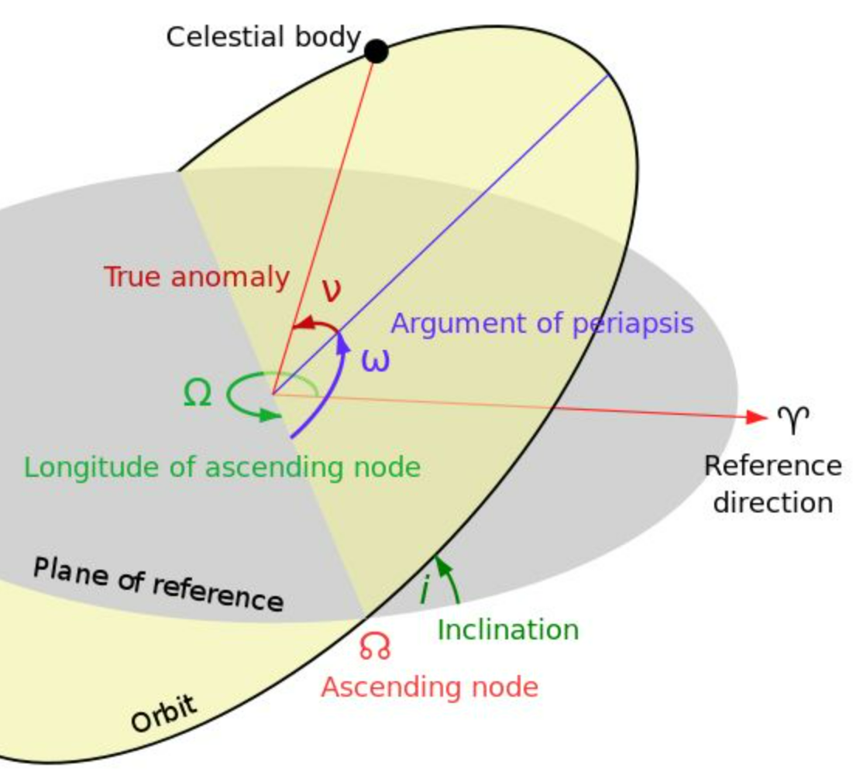
限制性多体模拟-回归古典

Slide 6
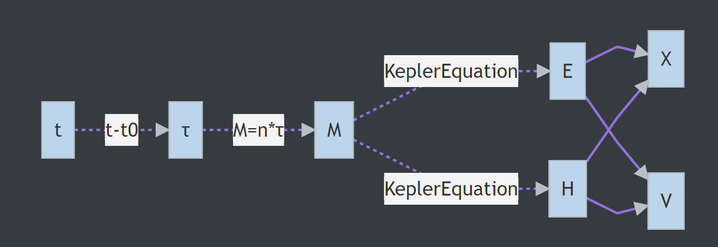
限制性多体模拟-回归古典
状态矢量与轨道参数的互换
Graph
1. 将静态的轨道参数转换为动态的位移与速度
在此步骤中，主要的计算是开普勒方程的求解。开普勒方程是一个超越方程，在对其进行求解需要迭代计算
2.位移与速度转换为轨道参数
此步骤是对二体运动方程中积分初值的确定

Slide 7
优化-分支消除
考虑到性能与精度问题，双曲轨道与椭圆轨道所采用计算方式并不统一，为避免在GPU上的分支开销。需要将椭圆轨道的物体与双曲轨道的物体分离计算。
将存储物体参数的field分区，虽然两种轨道可能互相转换，只要不增加或减少，物体的总数不变

Slide 8
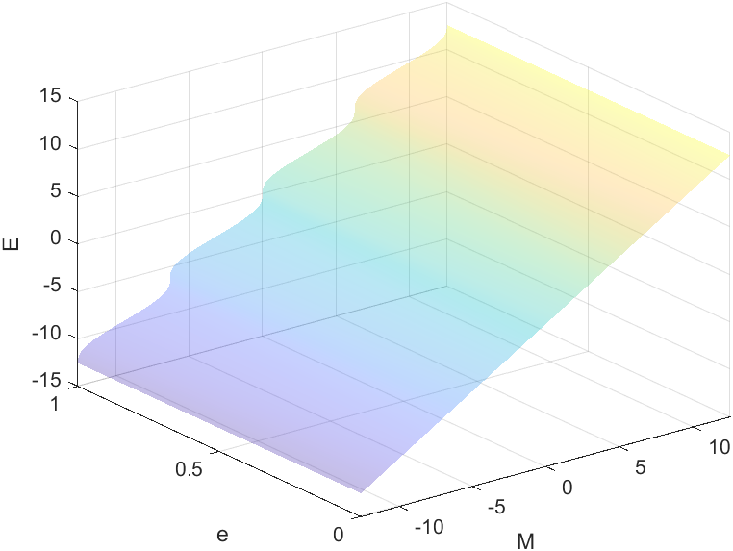
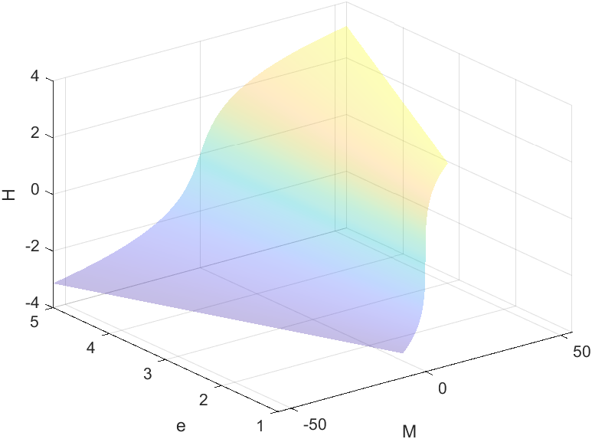
优化-开普勒方程初值
开普勒迭代求解方法在相同迭代次数下的求解质量依赖于初值的质量
开销最低的方法是进行预计算，通过查表插值的方式

Slide 9
优化-运动插值
通过方程求解状态矢量的计算量较大，但是求解的结果只与时间有关，这意味能“预知未来”
如果每一帧都需要所有物体轨道参数转换为状态矢量需要大量的计算
可以将这种计算分布在多帧进行，仅仅计算物体的“关键帧”

Slide 10
THANK YOU
December 4, 2022

